Slide 1
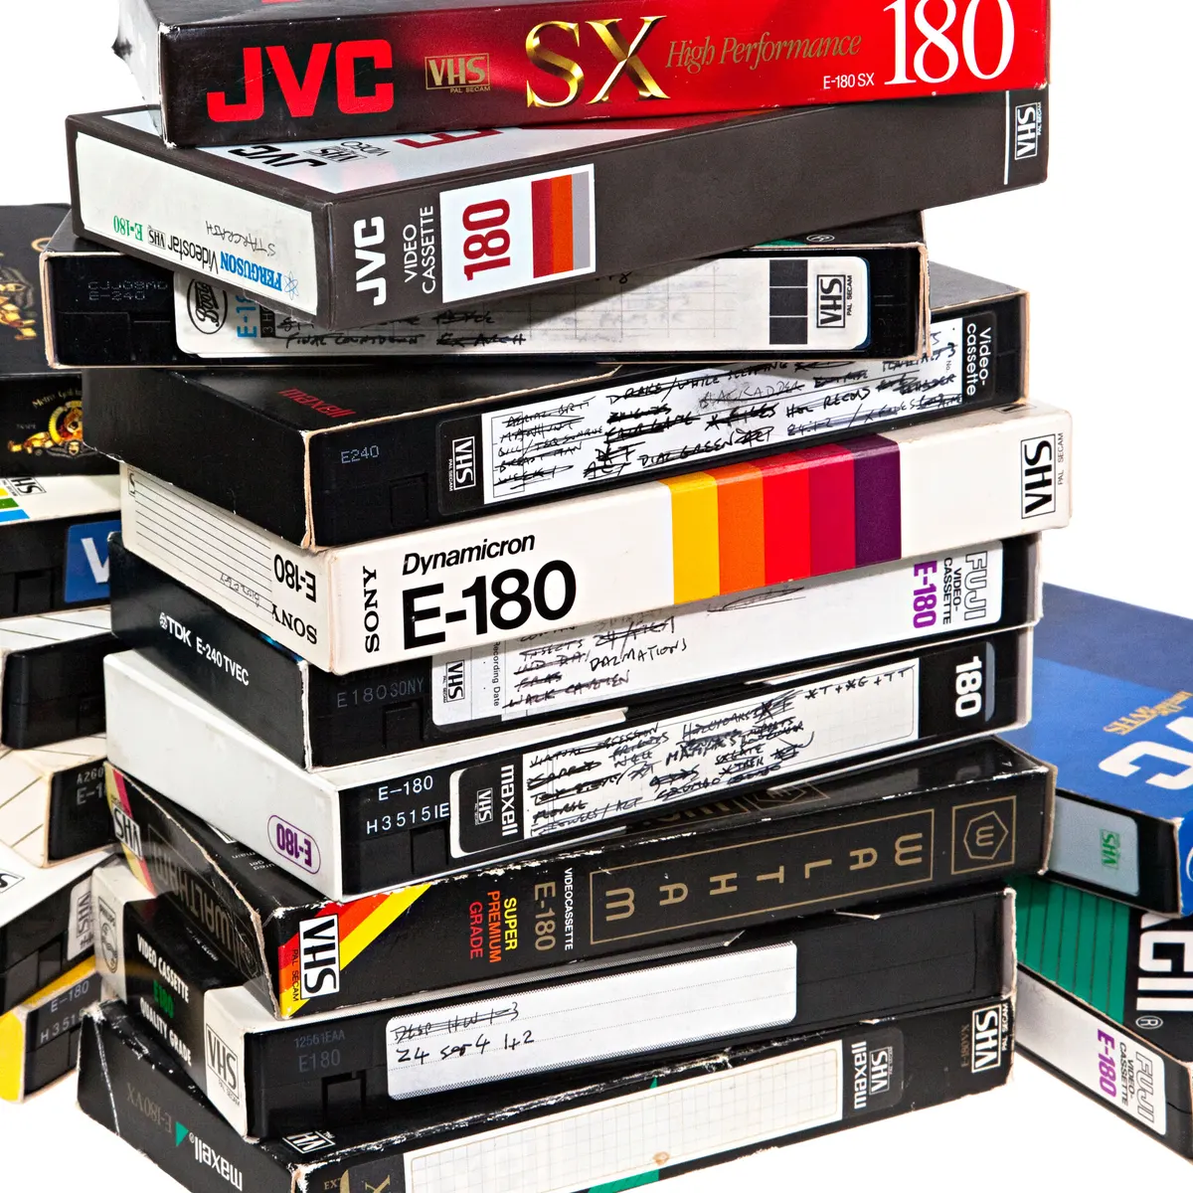
Video bewerking
Irob

Slide 2
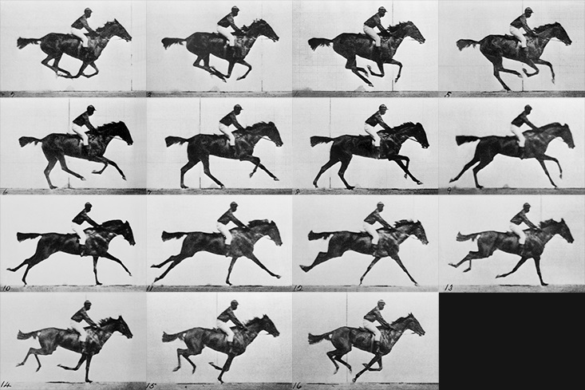
Video data

Slide 3

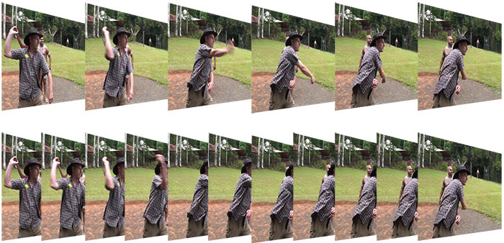
Video data
(X,Y)
(X,Y,t)

Slide 4
Bewerking op afbeeldingen
Deze gelden ook voor video’s
Grijswaarden
Masking
Blurren
Segmentation
Edge detection

Slide 5
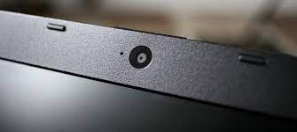
Camera op laptop

Slide 6
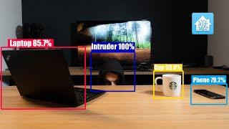
Doel van video bewerking
Object detectie
Objecten classificeren

Slide 7
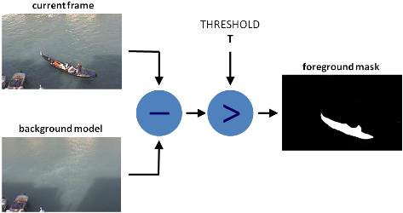
Background substraction

Slide 8
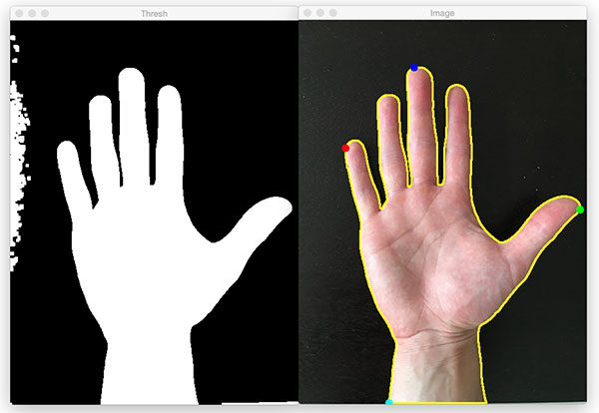
Contour detection

Slide 9
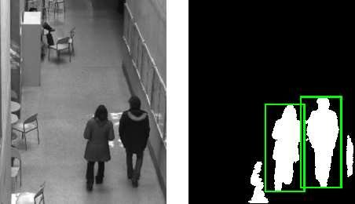
Bounding boxes

Slide 10
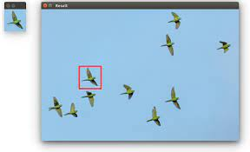
Template matching
Object classificeren
Meerdere objecten
Update template

Slide 11
Opdrachten
Op de Teams
Portfolio: maak je eigen template matching

